Slide 1
カレントミラーを組み合わせた 折り返し型アナログ乗算回路
2024/04/30 小島光

Slide 2
目次
背景・目的
折り返し型
カレントミラーを組み合わせた折り返し型
ROHM 180um processでのシミュレーション
IHP SG25H EPICプロセス
IHPでの設計
シミュレーション結果
まとめ

Slide 3
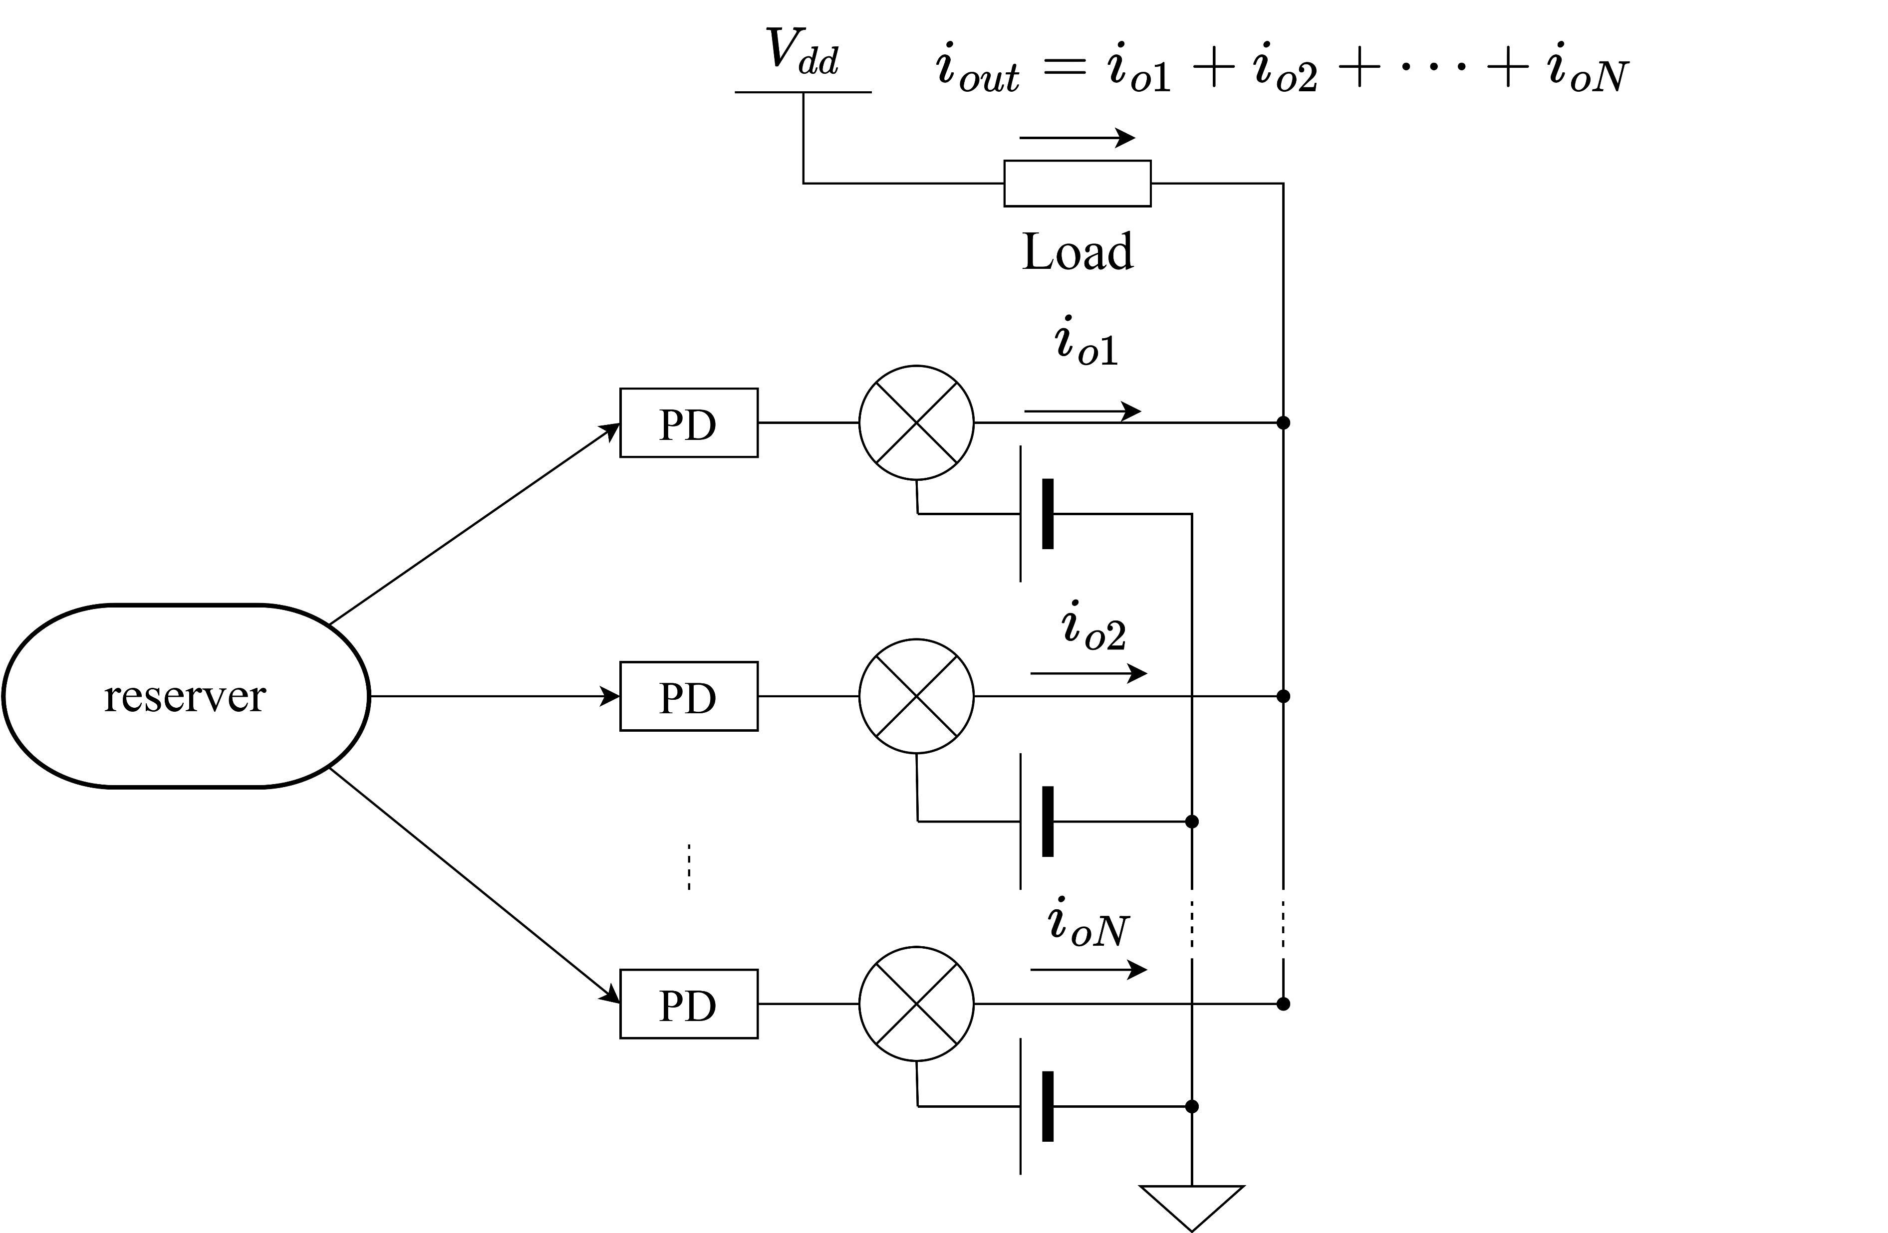
背景
input
output
入力された光はリザバ内で反射・干渉。
光は減衰に時間がかかるので少し前の情報もリザバ内に残っている。
リカレントニューラルネットワークの隠れ層として機能する。
ランダム信号の予測・リアルタイムな画像処理に応用可能

Slide 4
背景
リザバからの出力を積和演算することで出力を得られる。
学習は重みのみでよくリザバは変更なし。
⇒学習コストが低くすむ。
光での複雑な積和演算は難しい。

Slide 5
目的
光が苦手な積和演算を電気に変換して行う。

Slide 6
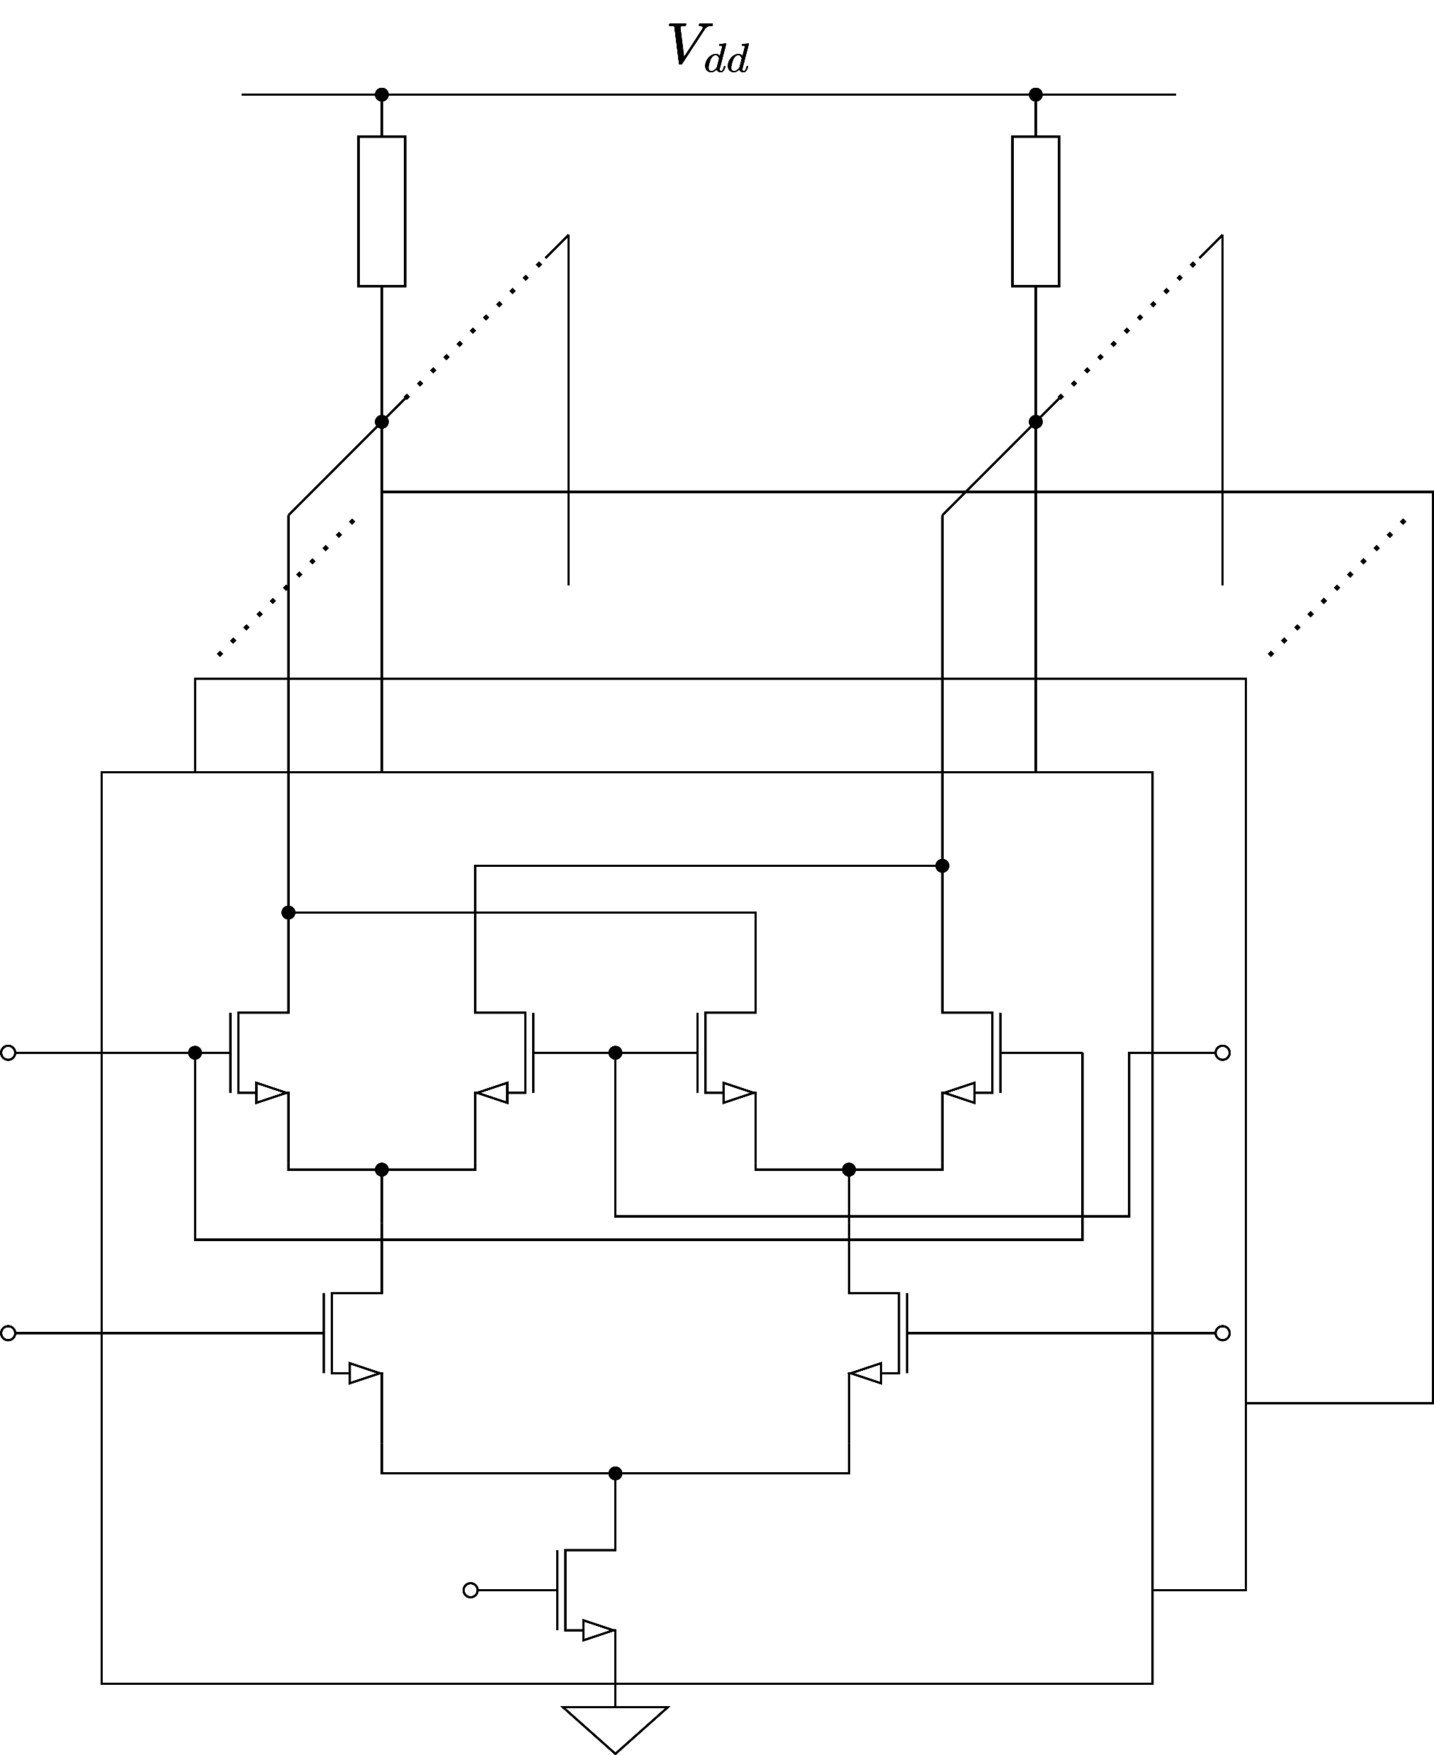
課題点
右図の様に乗算回路を複数束ねることで積和演算をすることを検討している。
出力のノードを共有しているので各信号当たりの振幅が小さくなり、S/N比が劣化することが考えられる。
また、ブロードバンドな乗算が求められている。

Slide 7
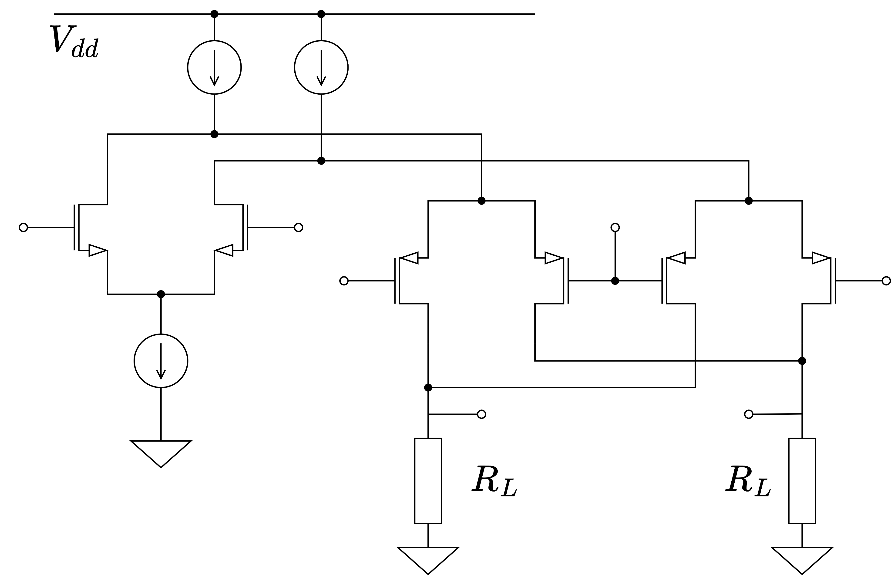
折り返し型
電流源を使用することで信号を折り返す。
利点 :
電源からグランドまでの段数が減るため出力振幅を広げられる。
欠点 :
消費電力の増加
PMOSを使用するため周波数特性が悪化
高速化を見据えるとこの
改善方法は・・・

Slide 8
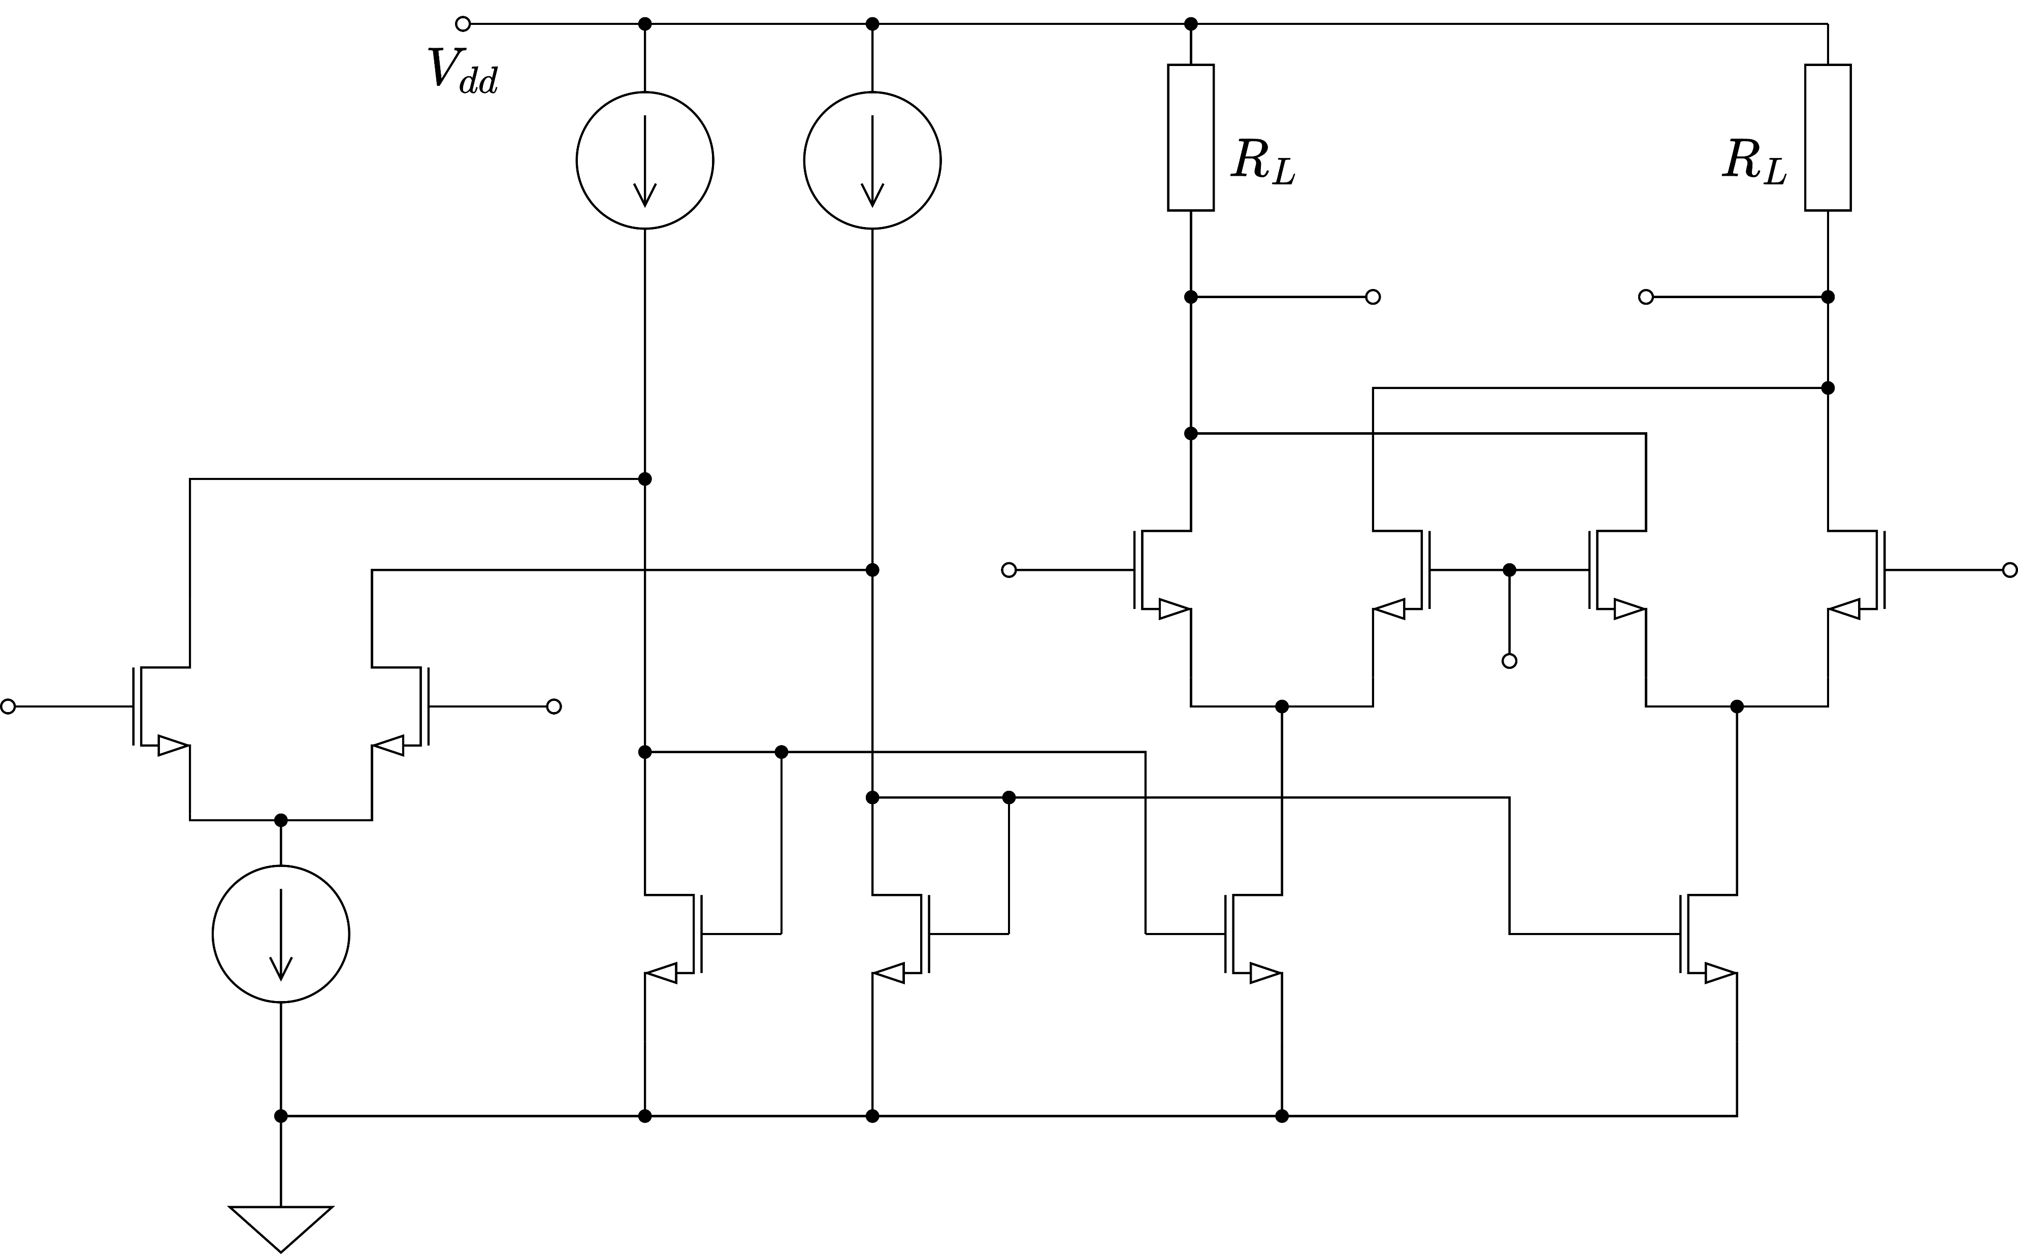
カレントミラーを組み合わせた折り返し
赤枠で信号を折り返し、緑枠で信号を右半分のゲート接地部にコピーする。
このような構成をとることでPMOSを使用せず出力振幅を広げられる。
欠点は消費電力の増加と通過するゲートが増えることで寄生容量が大きくなること。

Slide 9
ROHM 180 nmでのシミュレーション
ギルバート乗算回路
カレントミラーを組み合わせた
アナログ乗算回路
出力振幅は増加していることが確認できた。
制御電圧に比例した乗算ができている。

Slide 10
ROHM 180 nmでのシミュレーション
ギルバート乗算回路
折り返し型アナログ
乗算回路
カレントミラーを組み合わせた
アナログ乗算回路
折り返し型アナログ乗算回路はPMOSを使用したもので、カレントミラーを組み合わせたアナログ乗算回路はNMOSのみのもの。
ギルバート乗算回路に比べ遮断周波数は低くなるが、PMOSを使用するよりも遮断周波数が高い。

Slide 11
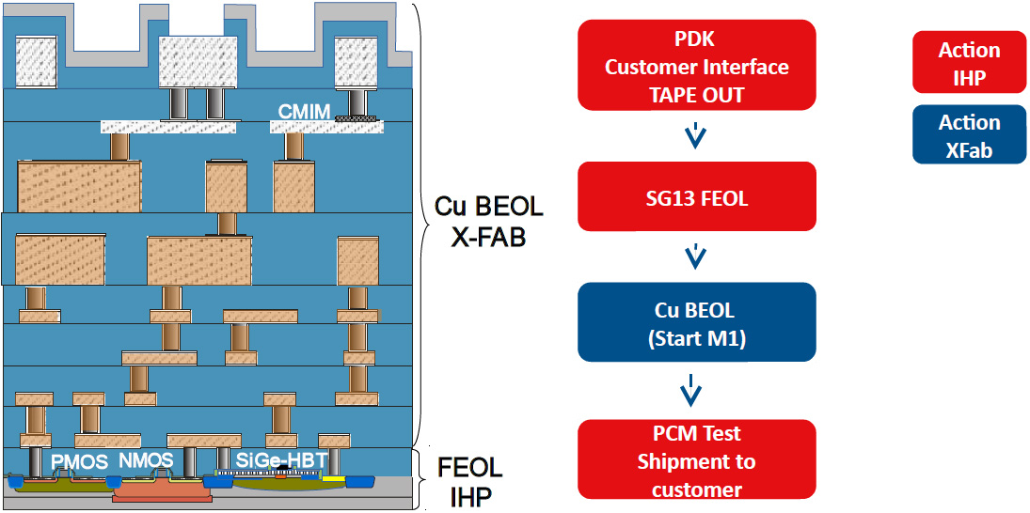
IHP SG25H EPIC プロセス
フォトダイオード・バイポーラトランジスタ
CMOSを1チップ上に作れるプロセス。
HBT(Hetero-junction Bipolar Transistor)の
transit frequenciesは220 GHz。
フォトダイオードと積和演算回路を1チップで作れる。
https://www.ihp-microelectronics.com/services/research-and-prototyping-service/mpw-prototyping-service/sigec-bicmos-technologies

Slide 12
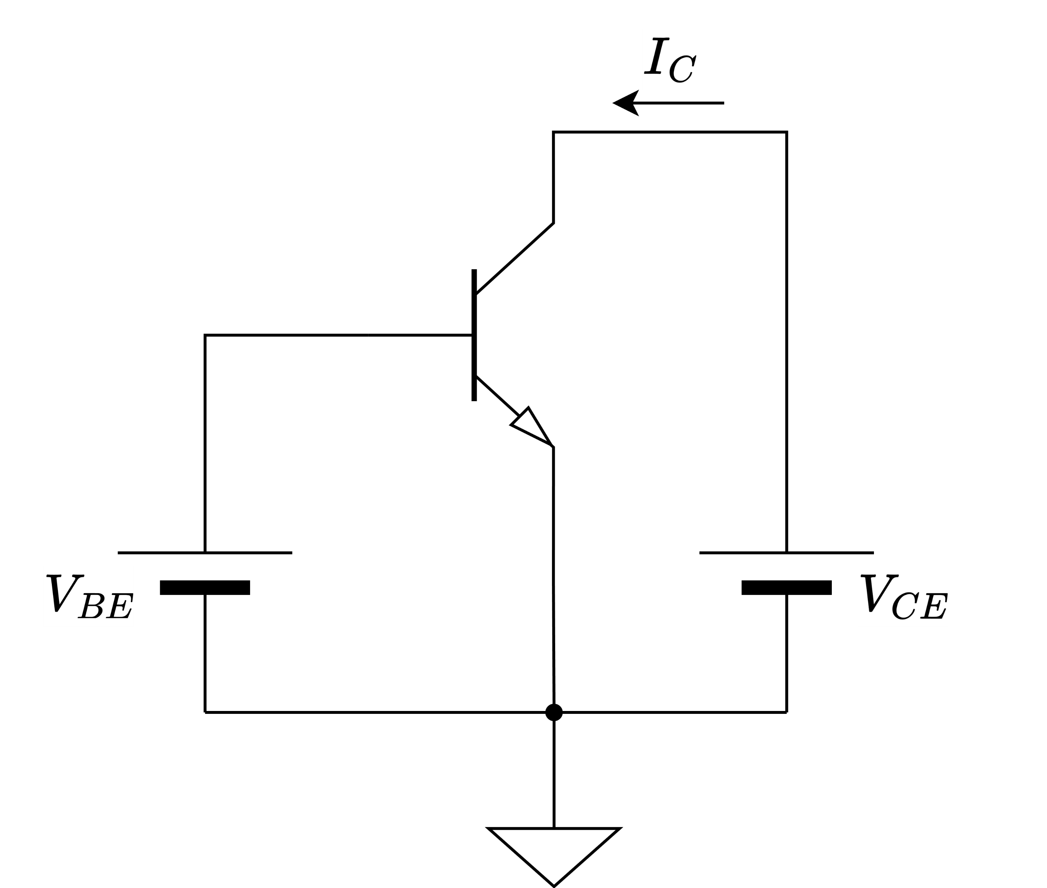
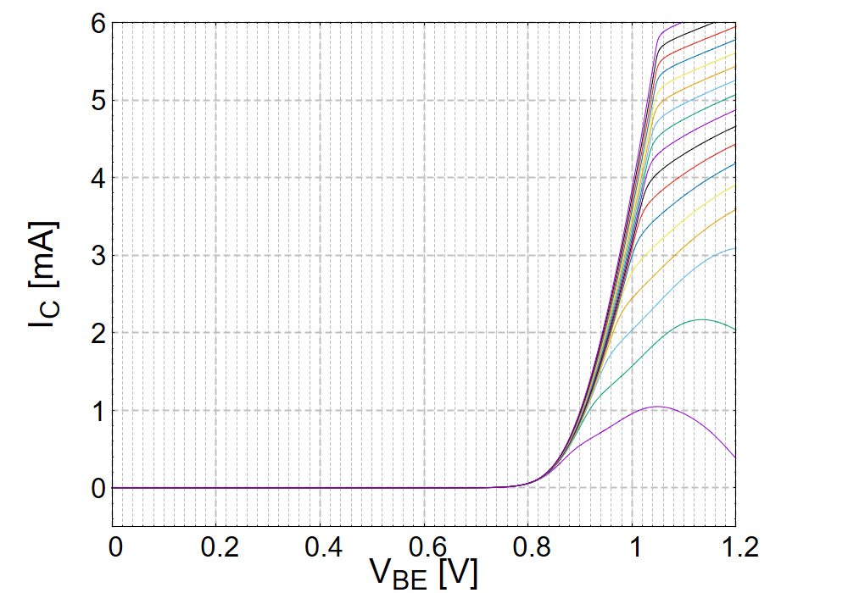
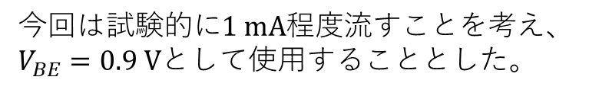
IHPでの設計
今回は試験的に$1 mA$程度流すことを考え、$V_{BE}=0.9 V$として使用することとした。
$V_{CE}$を$0.1$ Vずつ変化させたときの$I_{C}$-$V_{BE}$特性。

Slide 13
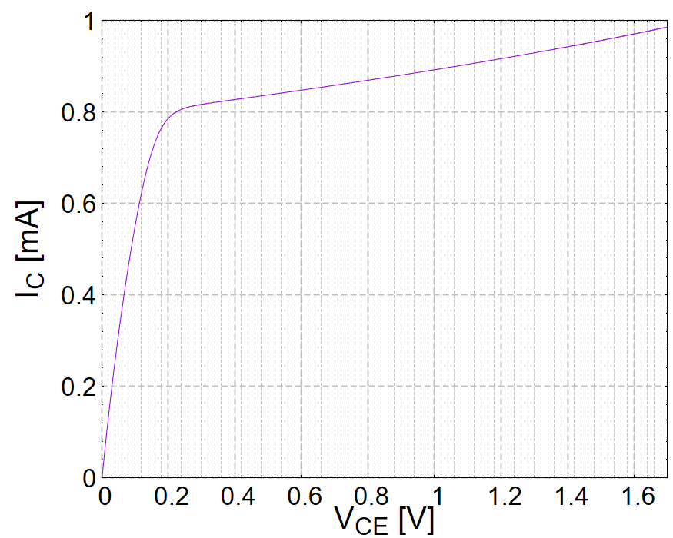
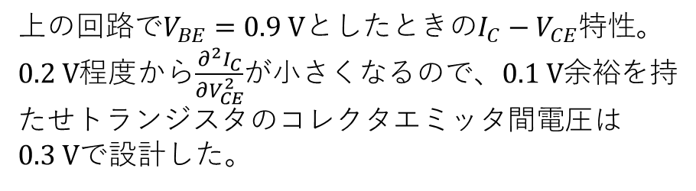
IHPでの設計
上の回路で$V_{BE}=0.9 V$としたときの$I_{C}−V_{CE}$特性。
$0.2 V$程度から$\frac{∂^{2}I_{C}}{∂V_{CE}^{2}}$が小さくなるので、$0.1 V$余裕を持たせトランジスタのコレクタエミッタ間電圧は$0.3 V$で設計した。

Slide 14
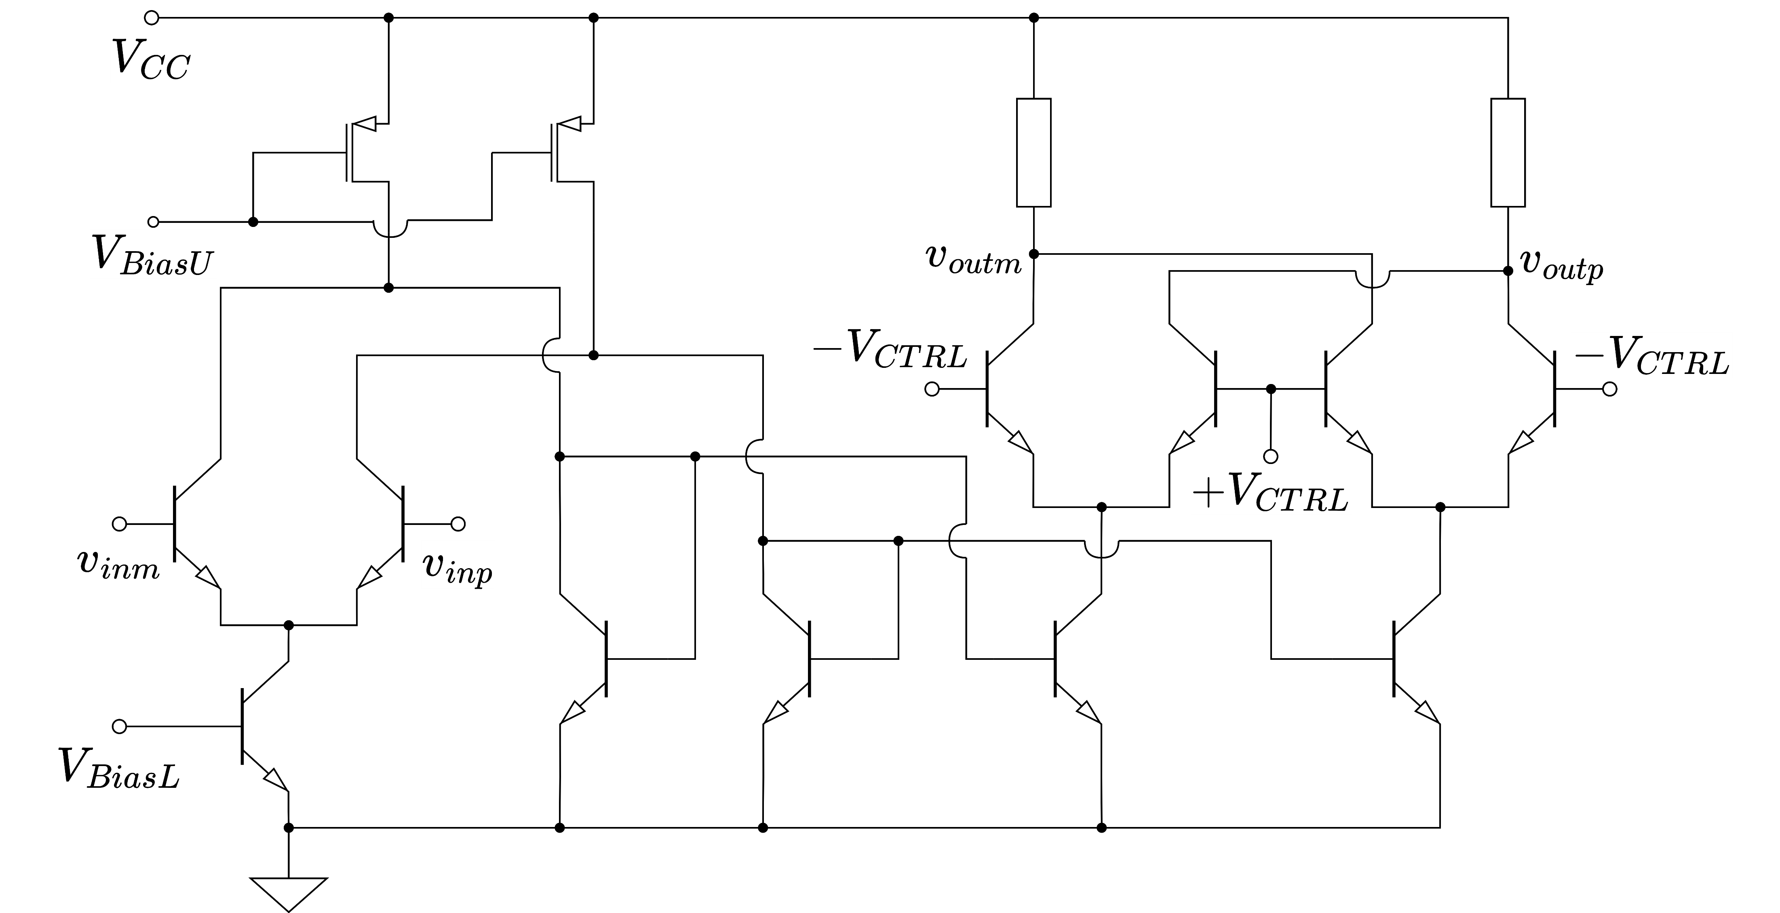
IHPでの設計
IHPで試作する予定の構成。
バイポーラは形状が固定で
pnpが使用できないため、
上側の電流源としてPMOSを使用する。

Slide 15
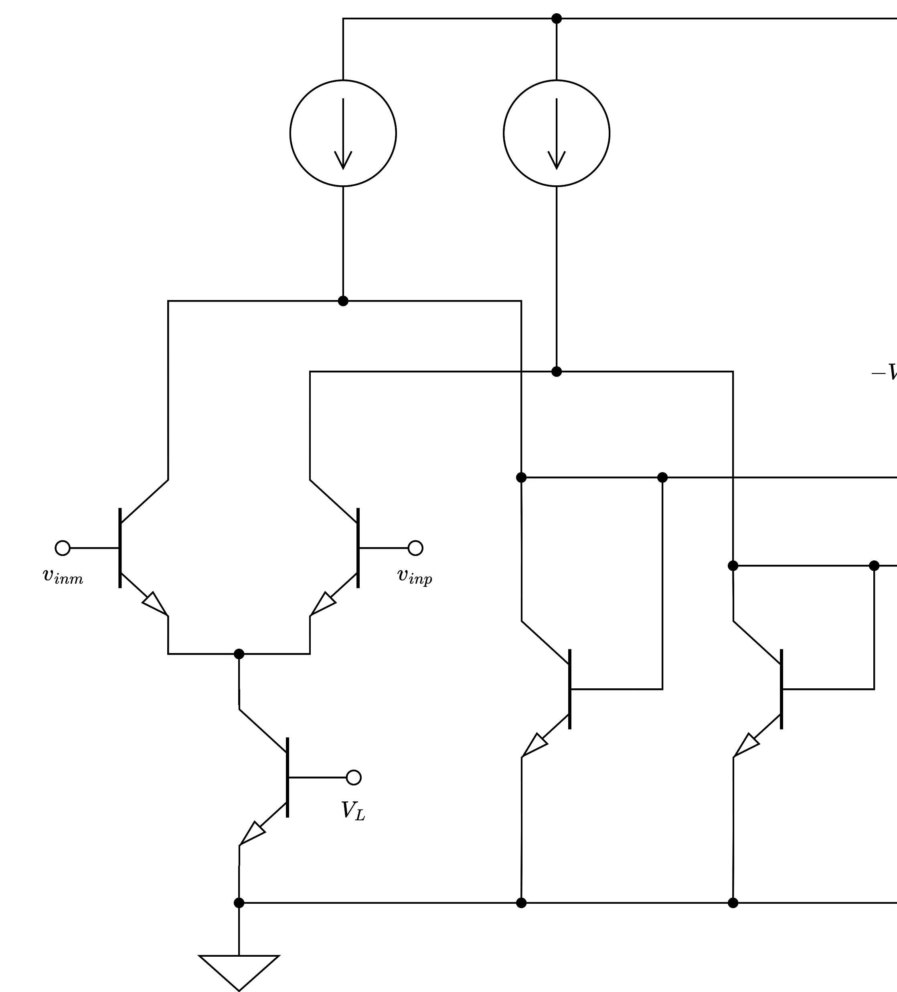




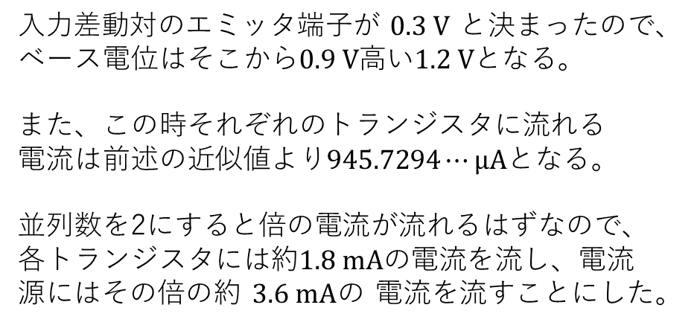





直流設計-入力差動対
$$3.6 mA$$
$$3.6 mA$$
入力差動対のエミッタ端子が$0.3 V$と決まったので、ベース電位はそこから$0.9 V$高い$1.2 V$となる。
また、この時それぞれのトランジスタに流れる
電流は前述の近似値より$945.7294⋯μA$となる。
並列数を2にすると倍の電流が流れるはずなので、
各トランジスタには約$1.8 mA$の電流を流し、電流源にはその倍の約$3.6 mAの$電流を流すことにした。
$$0.9 V$$
$$0.9 V$$
$$1.2 V$$
$$1.2 V$$
$$0.3 V$$
$$0.9 V$$
$$3.6 mA$$

Slide 16
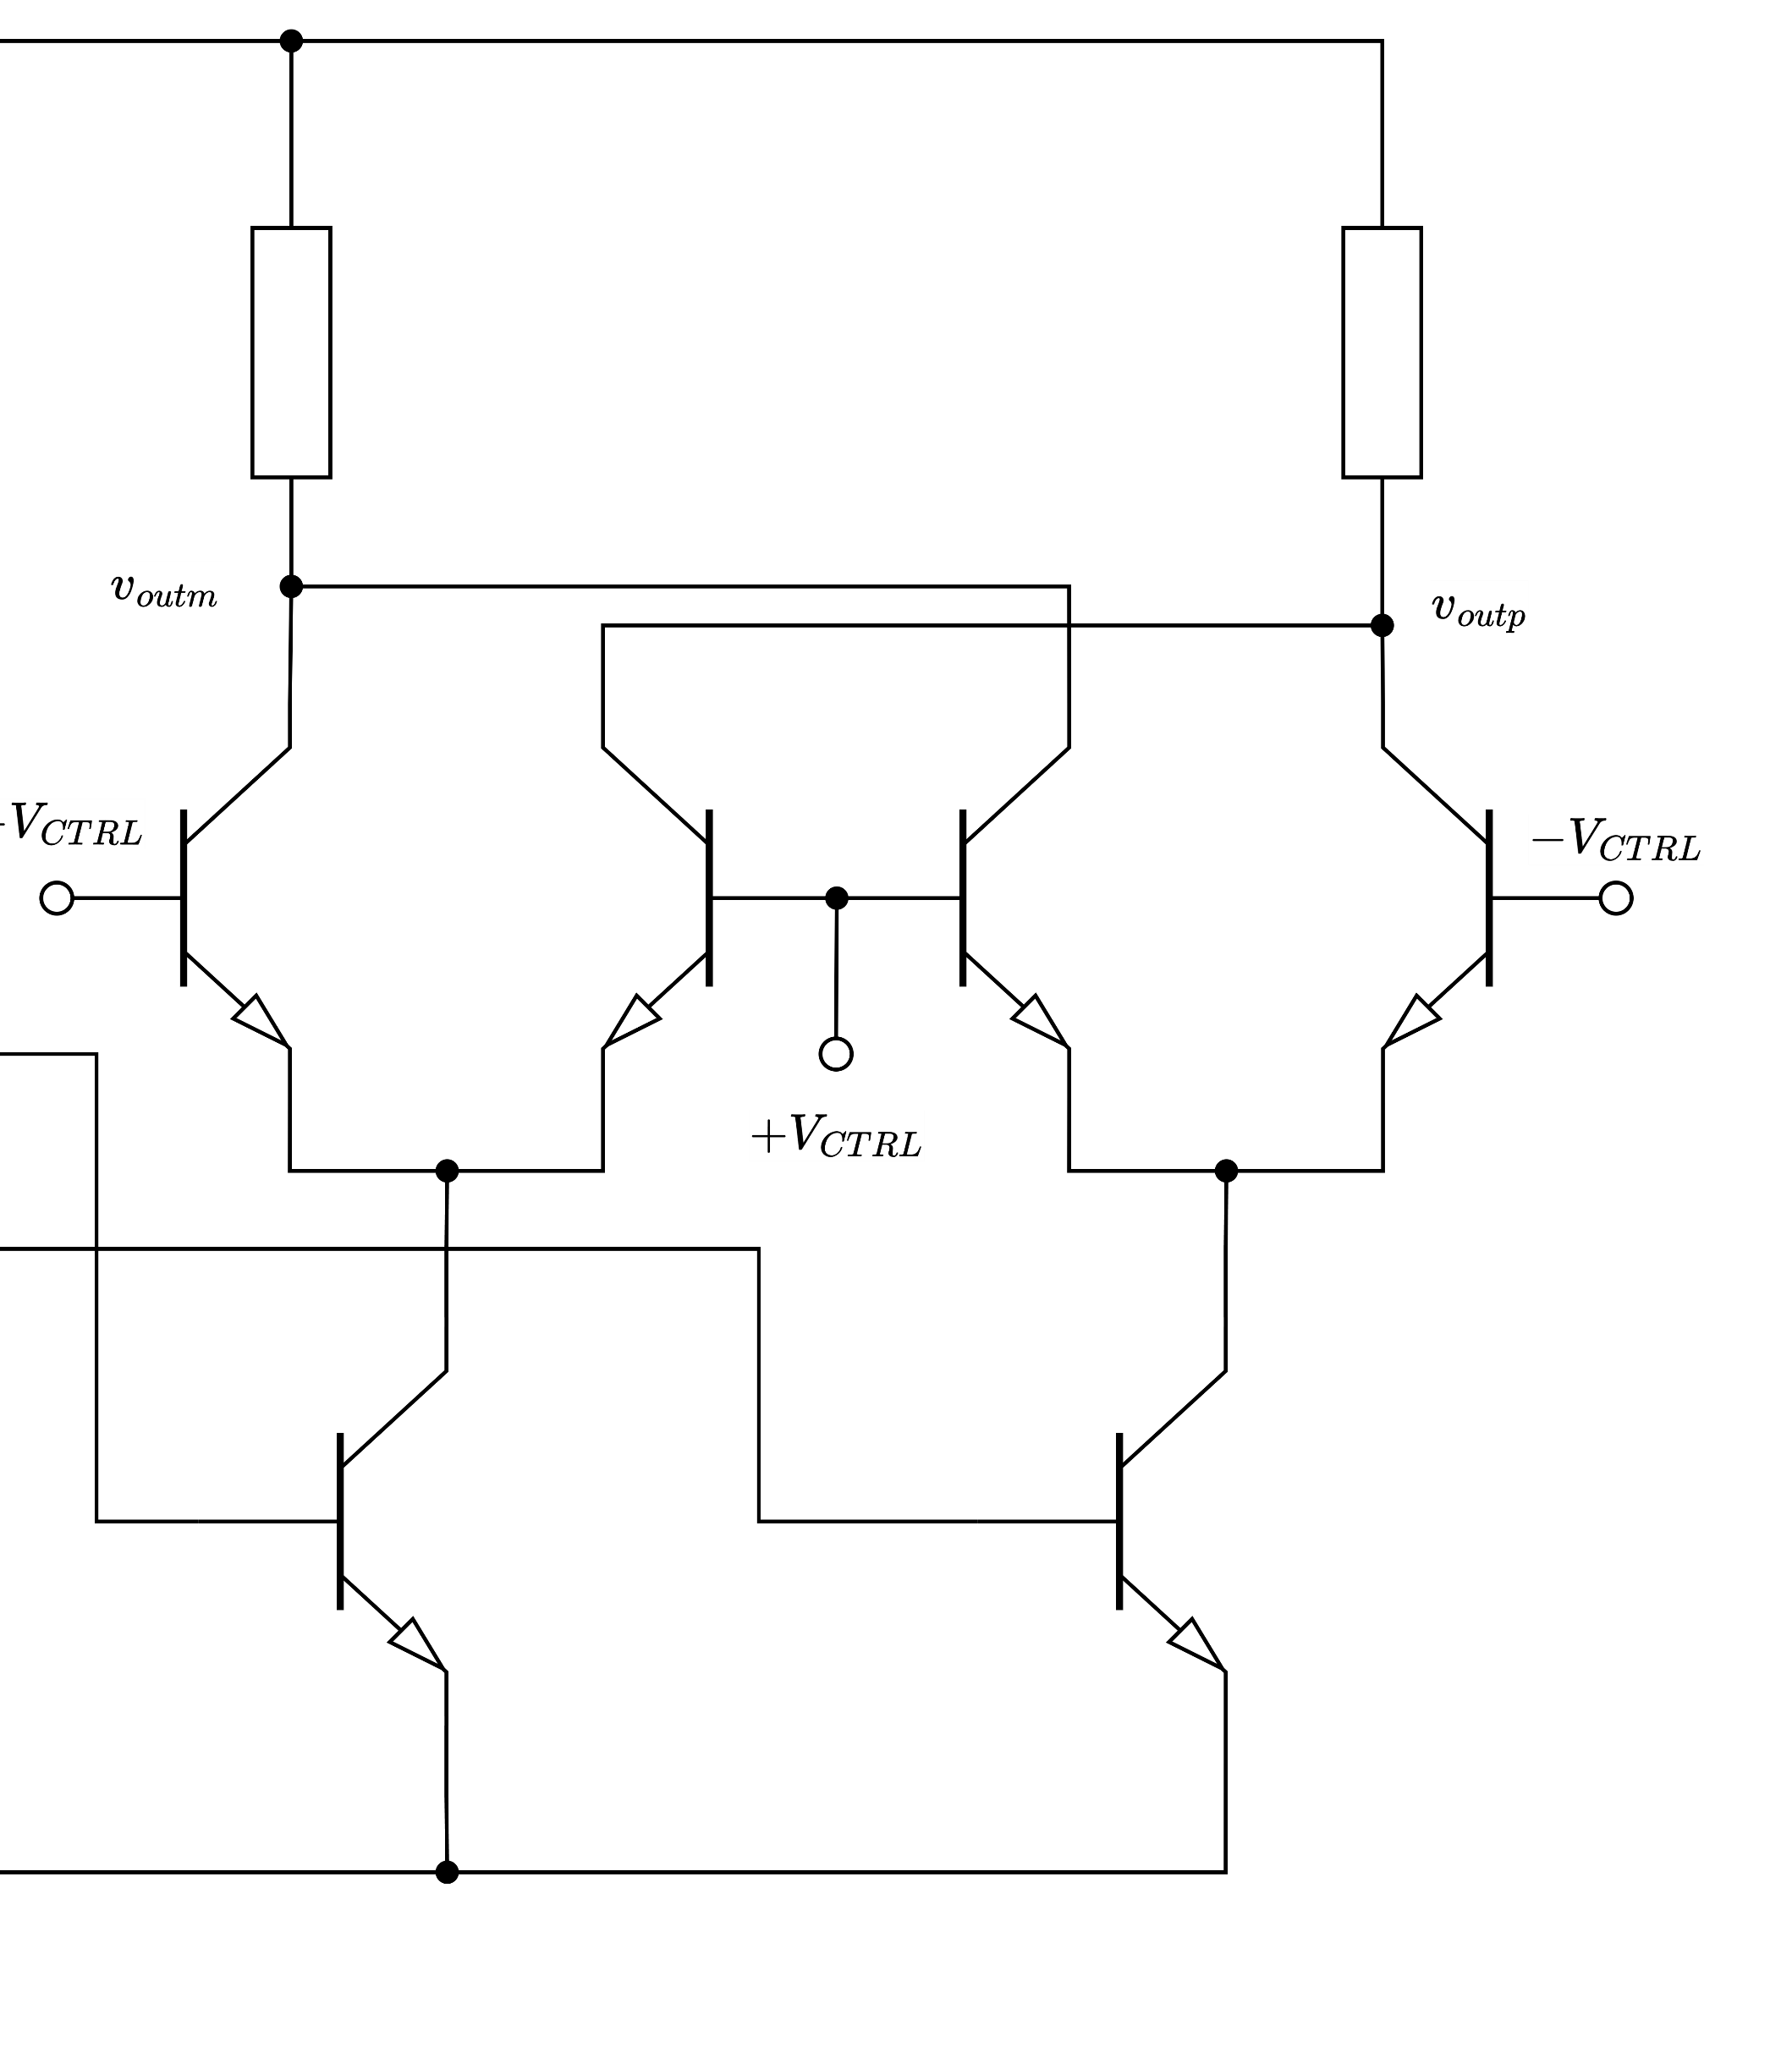






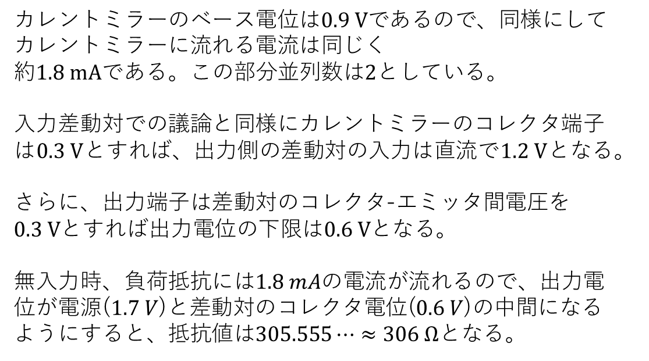



直流設計-出力差動対
$$306 Ω$$
$$306 Ω$$
カレントミラーのベース電位は$0.9 V$であるので、同様にしてカレントミラーに流れる電流は同じく
約$1.8 mA$である。この部分並列数は$2$としている。
入力差動対での議論と同様にカレントミラーのコレクタ端子は$0.3 V$とすれば、出力側の差動対の入力は直流で$1.2 V$となる。
さらに、出力端子は差動対のコレクタ-エミッタ間電圧を$0.3 V$とすれば出力電位の下限は$0.6 V$となる。
無入力時、負荷抵抗には$1.8 mA$の電流が流れるので、出力電位が電源($1.7 V$)と差動対のコレクタ電位($0.6 V$)の中間になるようにすると、抵抗値は$305.555⋯≈306 Ω$となる。
$$1. 15V$$
$$1. 15V$$
$$1.2 V$$
$$1.2 V$$
$$1.2 V$$
$$1.8 mA$$
$$1.8 mA$$

Slide 17
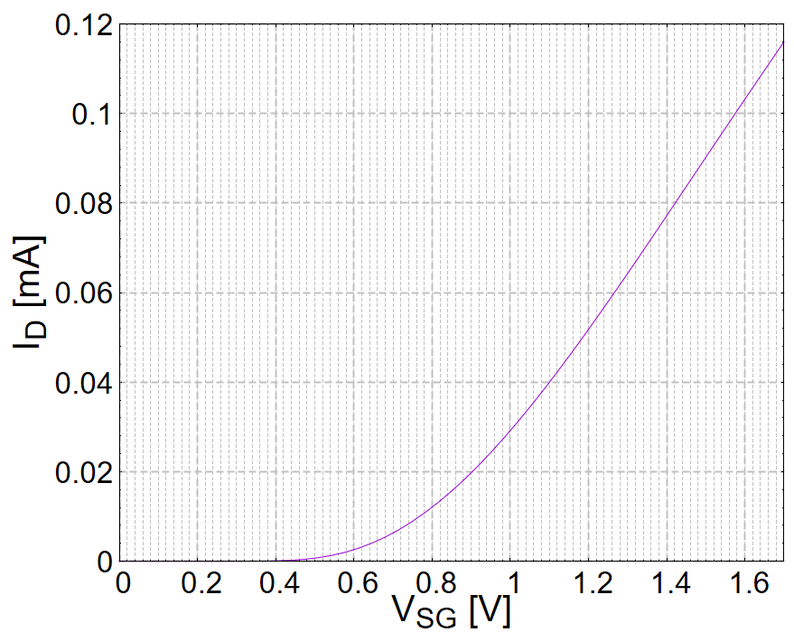
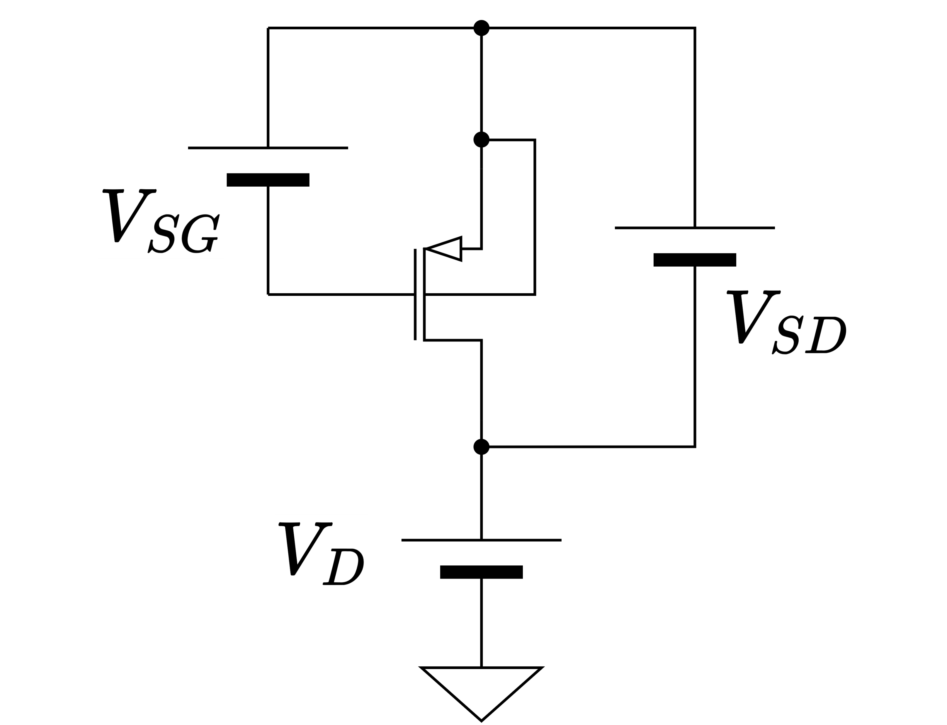
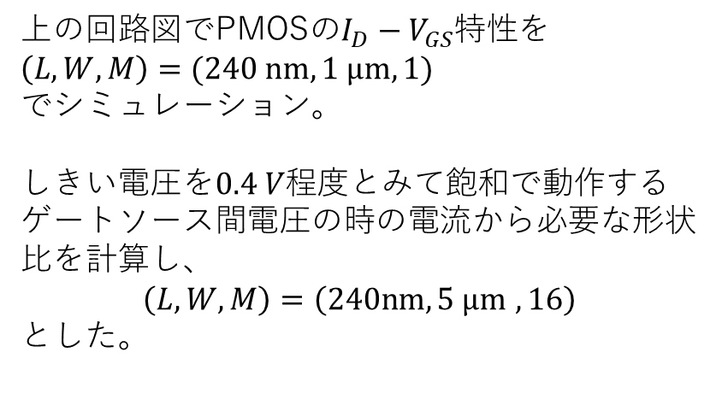
PMOSの設計
上の回路図でPMOSの$I_{D}−V_{GS}$特性を$\left(L,W,M\right)=(240 nm, 1 μm, 1)$
でシミュレーション。
しきい電圧を$0.4 V$程度とみて飽和で動作するゲートソース間電圧の時の電流から必要な形状比を計算し、
$$\left(L,W,M\right)=\left(240nm,5 μm , 16\right)$$
とした。

Slide 18
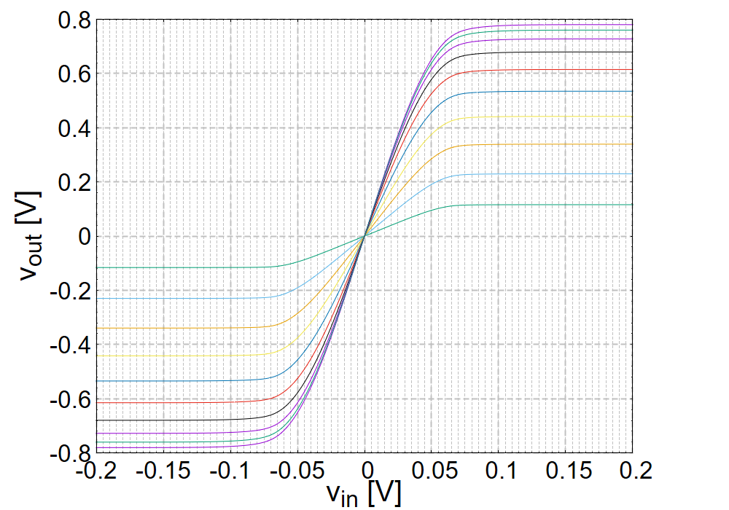

シミュレーション結果(DC解析)
入力範囲は狭いが乗算動作はできている。
出力範囲は設計では$0.6 V～1.7 V$の$1.1 V$となると考えていたがおそらく倍率が足りず振り切れてないものと思われる。
DC解析結果

Slide 19
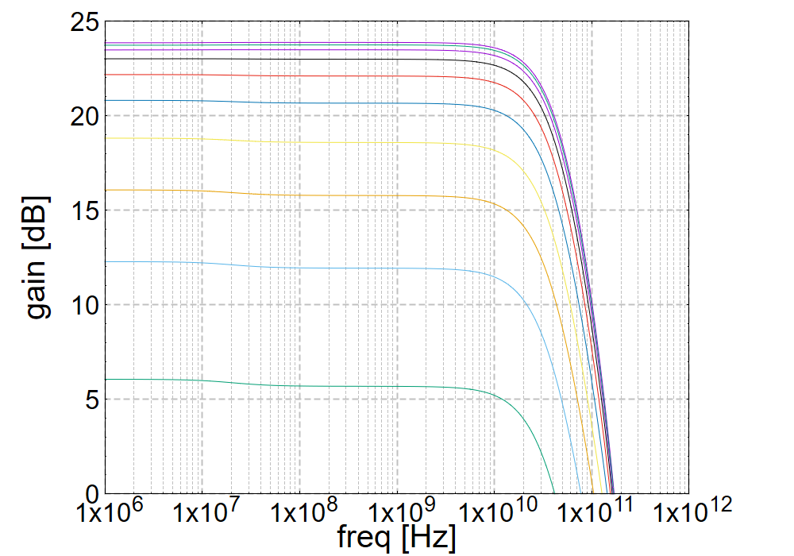
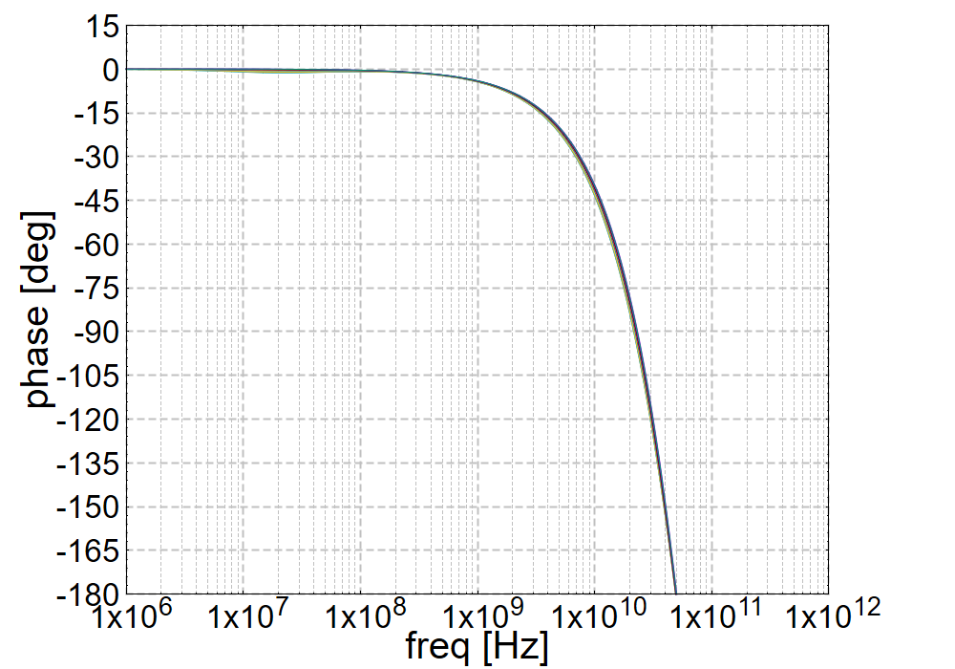
シミュレーション結果(AC解析)
利得特性
位相特性
利得で見れば遮断周波数$は30 GHz$程度。しかし、それより早く位相が回ってしまう。

Slide 20
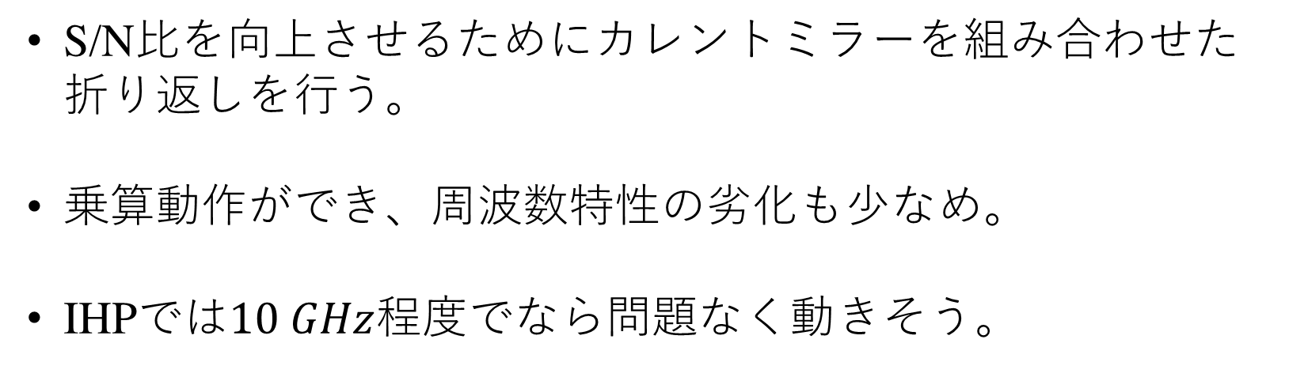
まとめ
S/N比を向上させるためにカレントミラーを組み合わせた折り返しを行う。
乗算動作ができ、周波数特性の劣化も少なめ。
IHPでは$10 GHz$程度でなら問題なく動きそう。

